Slide 2
Capítulo1 Descripción general y conceptos básicos

Slide 3
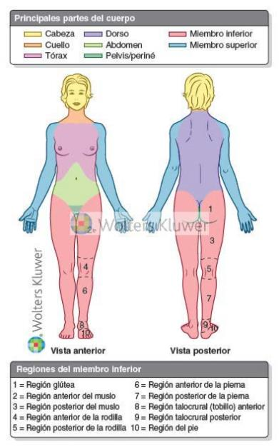
FIGURA 1-1. Principales regiones del cuerpo y del miembro inferior. Descripción de la anatomía en relación con la posición anatómica de referencia.

Slide 4
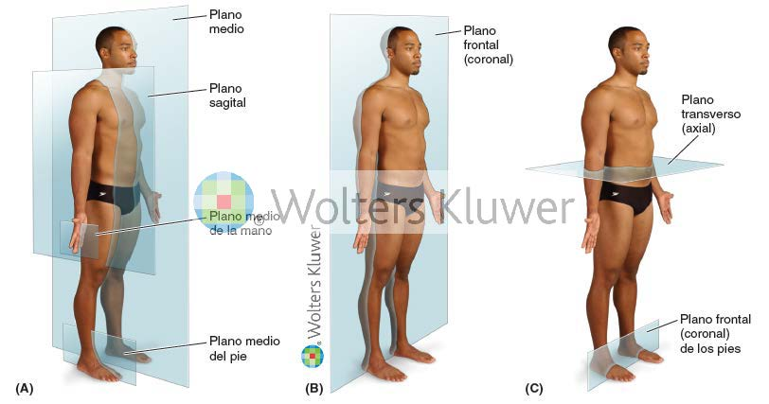
FIGURA 1-2. Planos anatómicos. Principales planos del cuerpo: mediano y sagital (A), frontal o coronal (B y C), y transversal (axial) (C).

Slide 5
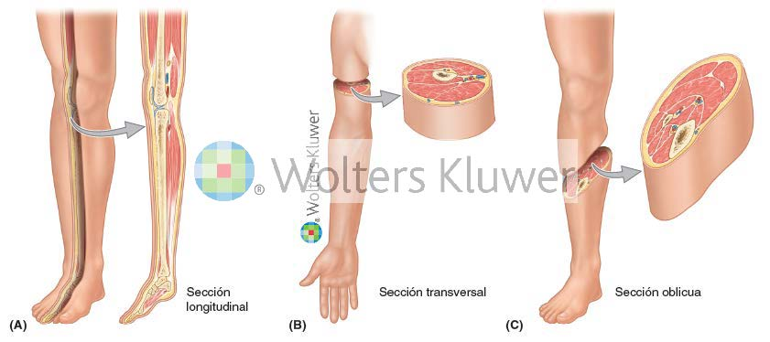
FIGURA 1-3. Secciones de los miembros. Pueden obtenerse secciones mediante cortes anatómicos o mediante técnicas de diagnóstico por la imagen.

Slide 6
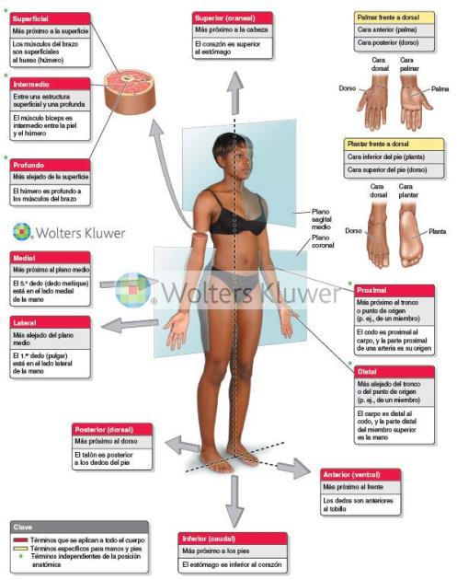
FIGURA 1-4. Términos de relación y comparación. Estos términos describen la posición de una estructura respecto a otra.

Slide 7
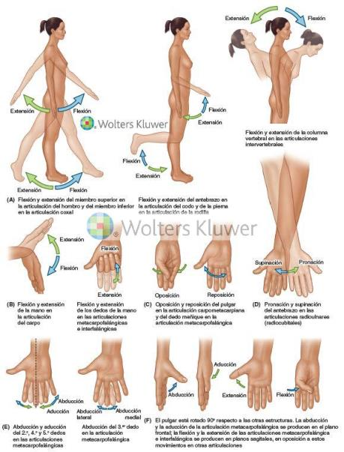
FIGURA 1-5. Términos de movimiento. A-M. Estos términos describen movimientos de los miembros y de otras partes del cuerpo; la mayoría de los movimientos tiene lugar en las articulaciones, donde dos o más huesos o cartílagos se articulan unos con otros (continúa).

Slide 8
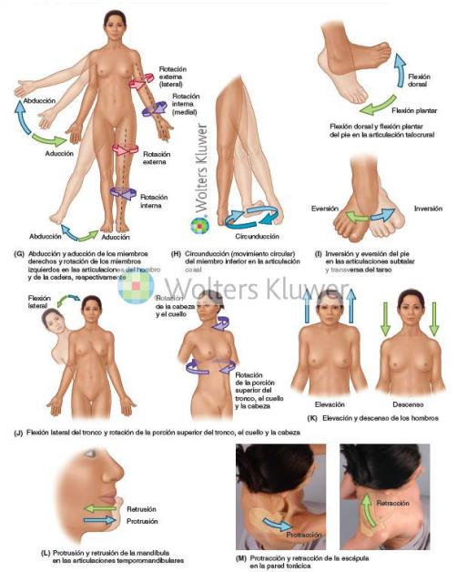
FIGURA 1-5. (Cont.) Términos de movimiento. A-M.

Slide 9
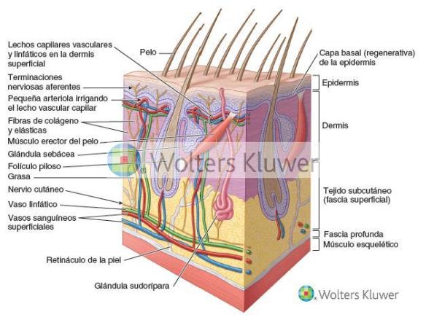
FIGURA 1-6. La piel y algunas de sus estructuras especializadas.

Slide 10
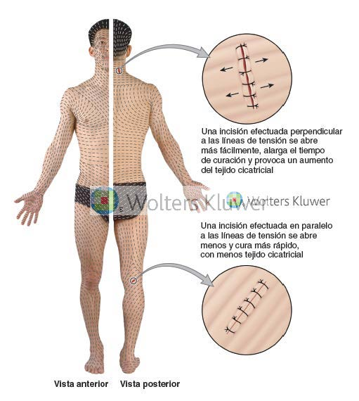
FIGURA 1-7. Líneas de tensión en la piel. Las líneas discontinuas indican la dirección predominante de las fibras de colágeno en la dermis.

Slide 11
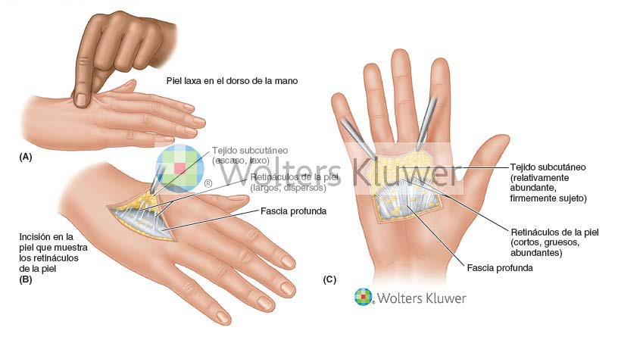
FIGURA 1-8. Retináculos de la piel en el tejido subcutáneo. A) El espesor del tejido subcutáneo puede calcularse aproximadamente como la mitad del espesor de un pliegue de piel pellizcada (un pliegue cutáneo incluye dos capas de tejido subcutáneo). El dorso de la mano tiene relativamente poco tejido subcutáneo. B) Los retináculos de la piel largos y relativamente dispersos permiten la movilidad de la piel que se muestra en la ilustración A. C) La piel de la palma (como la de la planta del pie) está firmemente unida a la fascia profunda subyacente.

Slide 12
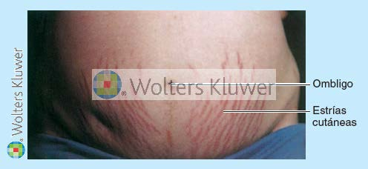
FIGURA C1-1.

Slide 13
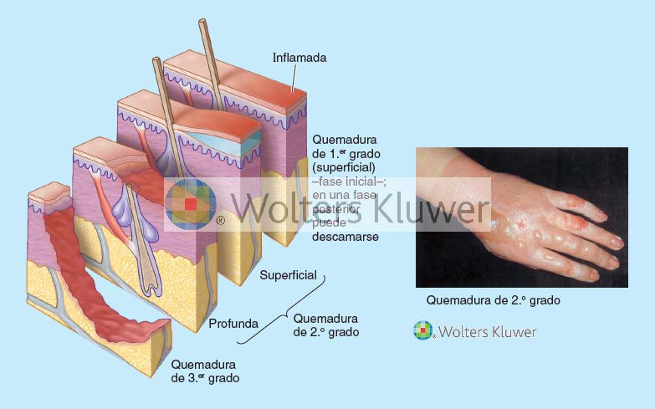
FIGURA C1-2.

Slide 14
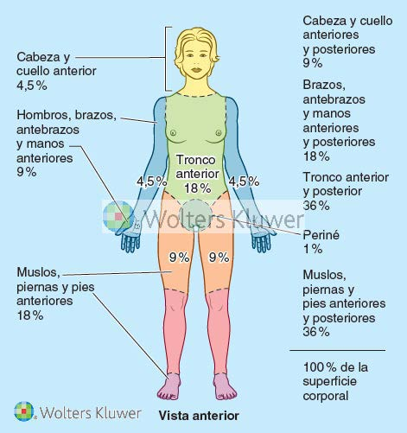
FIGURA C1-3.

Slide 15
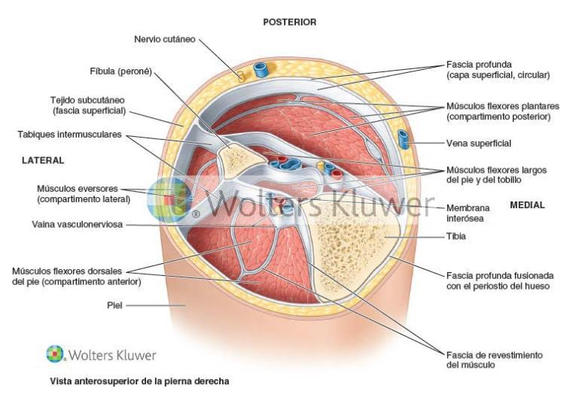
FIGURA 1-9. Sección tridimensional de la pierna que muestra la fascia profunda y las formaciones fasciales.

Slide 16
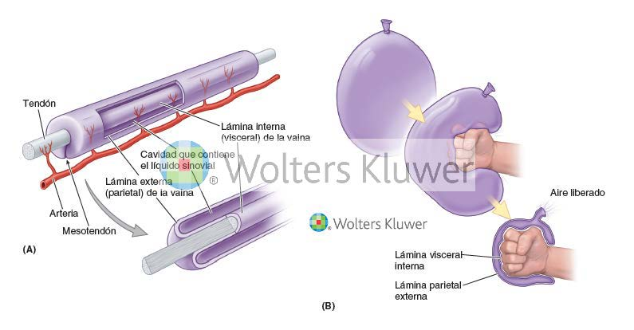
FIGURA 1-10. Vainas sinoviales de los tendones y bolsas serosas. A) Las vainas sinoviales de los tendones son bolsas longitudinales que rodean los tendones cuando éstos pasan profundamente al retináculo o a través de vainas fibrosas de los dedos. B) Las bolsas serosas envuelven estructuras diversas, como el corazón, los pulmones, las vísceras abdominales y los tendones, de manera similar a como este globo desinflado envuelve al puño. Una fina película de líquido lubricante entre las láminas parietal y visceral confiere movilidad a la estructura rodeada por la bolsa dentro de un compartimento cerrado. Los pliegues transicionales de membrana sinovial entre las láminas parietal y visceral continuas de la bolsa, que rodean el tallo conector (el carpo en el ejemplo) y/o las estructuras vasculonerviosas para el tejido circundante, se denominan mesenterios. En el caso de la vaina sinovial de un tendón, el mesenterio se denomina mesotendón.

Slide 17
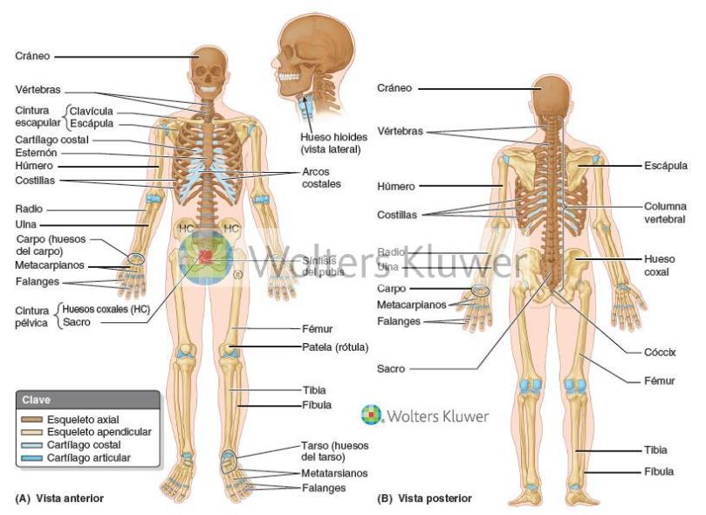
FIGURA 1-11. Sistema esquelético.

Slide 18
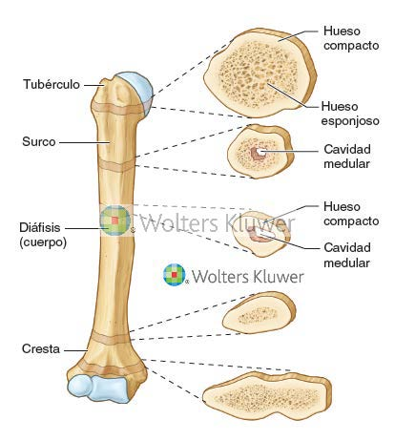
FIGURA 1-12. Secciones transversales del húmero. La diáfisis de un hueso vivo está formada por un tubo de hueso compacto que rodea la cavidad medular.

Slide 19
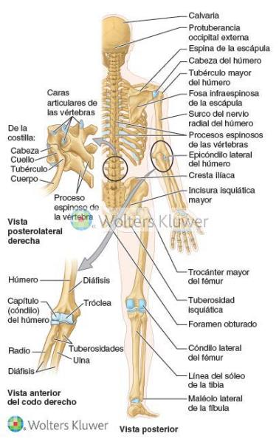
FIGURA 1-13. Detalles y formaciones óseas. En los huesos se encuentran detalles en los lugares de inserción de tendones, ligamentos y fascias. Otras formaciones se relacionan con las articulaciones, el paso de tendones y para mejorar la palanca.

Slide 20
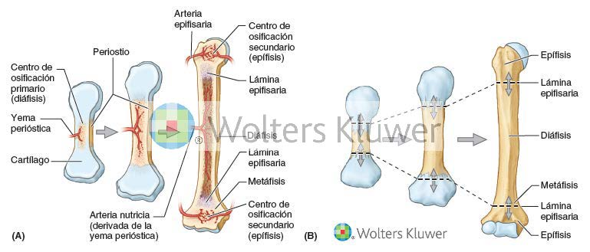
FIGURA 1-14. Desarrollo y crecimiento de un hueso largo. A) Formación de los centros de osificación primario y secundarios. B) El crecimiento longitudinal se produce a ambos lados de las láminas (placas) epifisarias cartilaginosas (flechas dobles). El hueso formado en el centro primario de la diáfisis no se fusiona con el formado en los centros secundarios epifisarios hasta que el hueso ha alcanzado su talla adulta. Cuando el crecimiento cesa, la lámina epifisaria agotada es reemplazada por una sinostosis (fusión de hueso con hueso) que podemos observar, en las radiografías y en las secciones de hueso, como una línea en la epífisis.

Slide 21
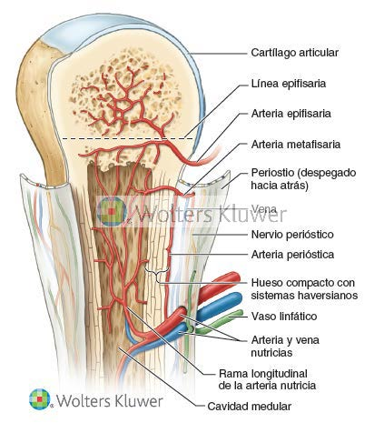
FIGURA 1-15. Vascularización e inervación de un hueso largo.

Slide 22
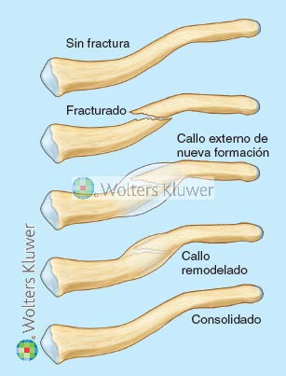
FIGURA C1-4.

Slide 23
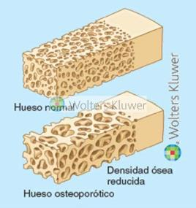
FIGURA C1-5.

Slide 24
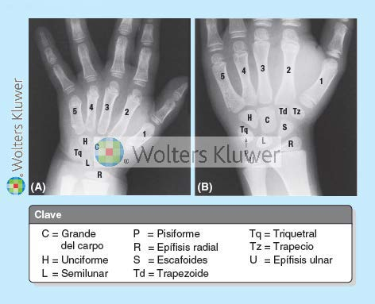
FIGURA C1-6. Vista anteroposterior, mano derecha de (A) un niño de 2,5 años y (B) 11 años de edad.

Slide 25
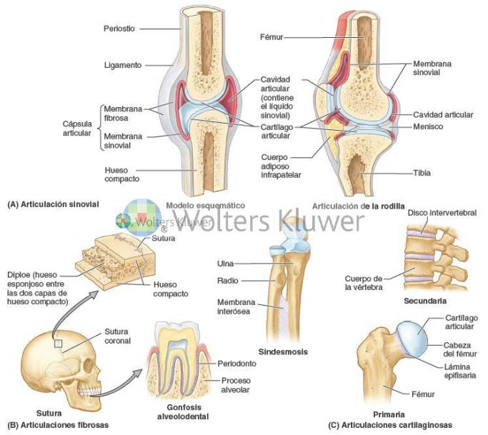
FIGURA 1-16. A-C. Tres tipos de articulaciones. Ejemplos de cada uno de ellos. A) Dos modelos de características básicas de una articulación sinovial.

Slide 26
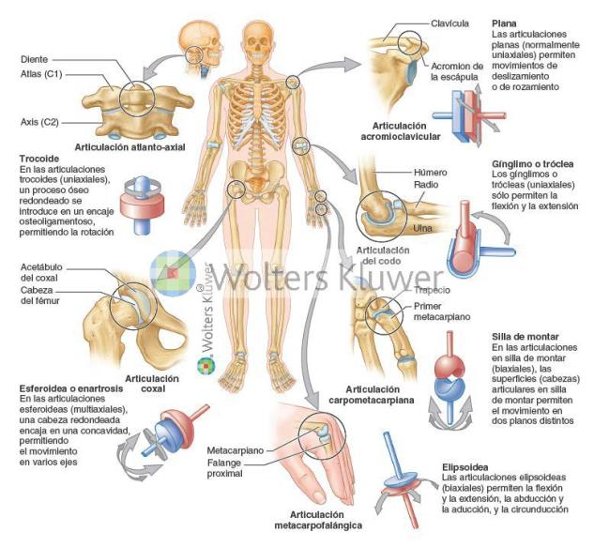
FIGURA 1-17. Los seis tipos de articulaciones sinoviales. Las articulaciones sinoviales se clasifican según la forma de sus superficies articulares y/o el tipo de movimiento que éstas permiten.

Slide 27
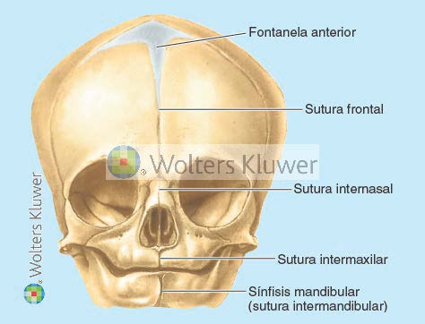
FIGURA C1-7.

Slide 28
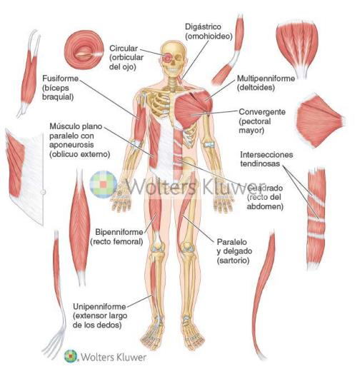
FIGURA 1-18. Estructura y forma de los músculos esqueléticos. La estructura y la forma de los músculos esqueléticos dependen de la disposición de sus fibras.

Slide 29
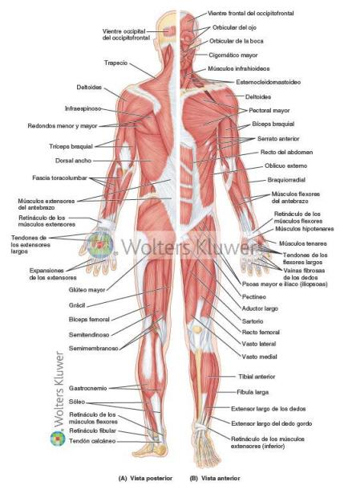
FIGURA 1-19. Principales regiones del cuerpo y del miembro inferior. Descripción de la anatomía en relación con la posición anatómica de referencia.

Slide 30
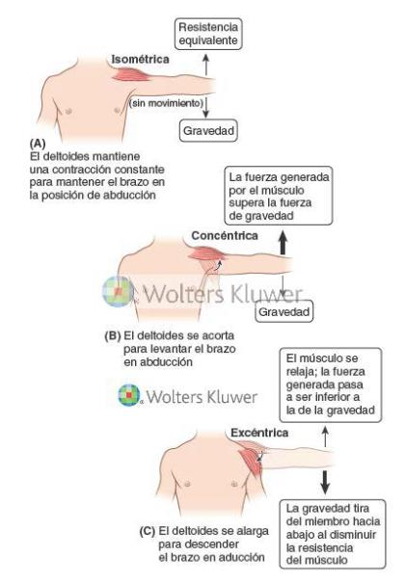
FIGURA 1-20. Contracciones isométricas e isotónicas. Las contracciones isométricas (A) mantienen la posición de la articulación sin producir movimiento.
Las contracciones concéntricas (B) y excéntricas (C) son contracciones isotónicas
en las cuales el músculo cambia de longitud: la contracción concéntrica por acortamiento y la contracción excéntrica por alargamiento controlado activamente del músculo (relajación).

Slide 31
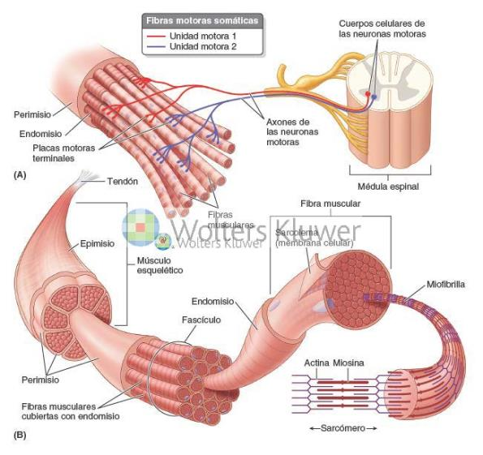
FIGURA 1-21. Estructura del músculo esquelético y las unidades motoras. A) Una unidad motora consta de una sola neurona motora y las fibras musculares que inerva. B) El epimisio es lo mismo que la fascia superficial. Los filamentos de actina (delgados) y miosina (gruesos) son los elementos contráctiles en las fibras musculares.

Slide 32
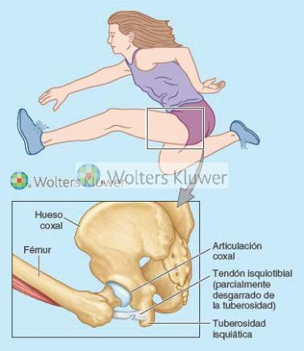
FIGURA C1-8.

Slide 33
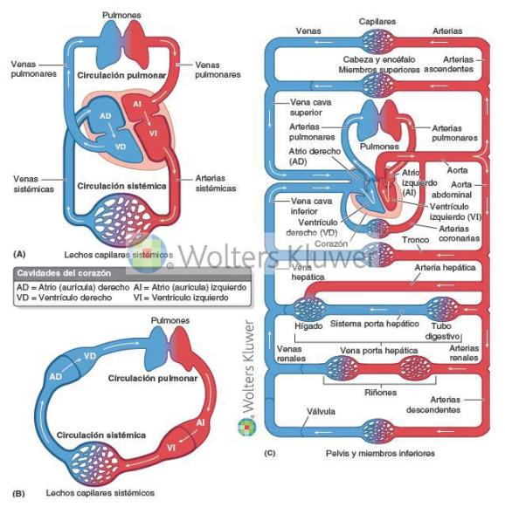
FIGURA 1-22. La circulación. A) Ilustración esquemática de la disposición anatómica de las dos bombas musculares (corazón derecho e izquierdo) que impulsan la circulación pulmonar y sistémica. B) Ilustración esquemática de la circulación del cuerpo, con el corazón derecho e izquierdo representados como dos bombas en serie. La circulación pulmonar y la sistémica son en realidad componentes en serie en un circuito continuo. C) Esquema más detallado que muestra que la circulación sistémica consiste en varios circuitos paralelos que sirven a los distintos órganos y regiones del cuerpo.

Slide 34
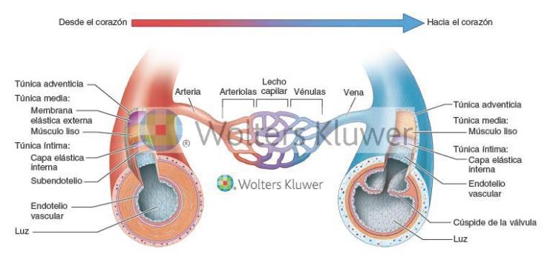
FIGURA 1-23. Estructura de los vasos sanguíneos. Las paredes de la mayoría de los vasos sanguíneos tienen tres capas concéntricas de tejido, llamadas túnicas. Con menos músculo, las paredes de las venas son más delgadas en comparación con las arterias, y tienen una amplia luz que normalmente aparece aplanada en las secciones de tejidos.

Slide 35
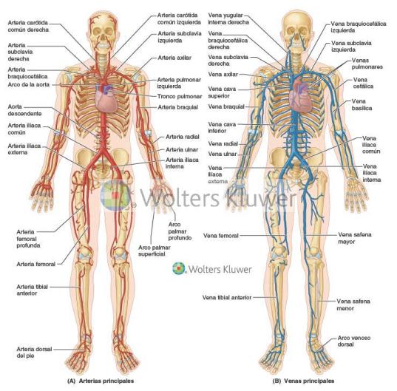
FIGURA 1-24. Porción sistémica del sistema cardiovascular. Las arterias y las venas que se muestran en la ilustración transportan sangre oxigenada desde el corazón hacia los lechos capilares sistémicos y devuelven sangre pobre en oxígeno desde los lechos capilares hasta el corazón, respectivamente, constituyendo la circulación sistémica. Aunque normalmente se representan y consideran como vasos únicos, como aquí, las venas profundas de los miembros normalmente se presentan como pares de venas satélites.

Slide 36
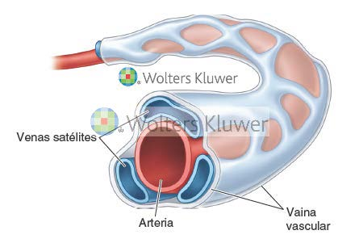
FIGURA 1-25. Venas satélites. A pesar de que la mayoría de las venas del tronco discurren como largos vasos únicos, las venas de los miembros transcurren en forma de dos o más vasos más pequeños que acompañan a una arteria en una vaina vascular común.

Slide 37
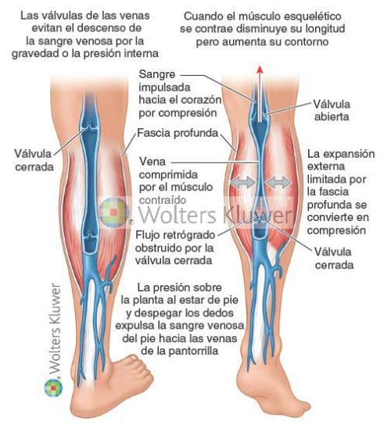
FIGURA 1-26. Bomba musculovenosa. Las contracciones musculares en los miembros actúan conjuntamente con las válvulas venosas para movilizar la sangre hacia el corazón. La expansión hacia fuera de los vientres contraídos de los músculos está limitada por la fascia profunda y se convierte en una fuerza compresiva, impulsando la sangre en sentido contrario a la gravedad.

Slide 38
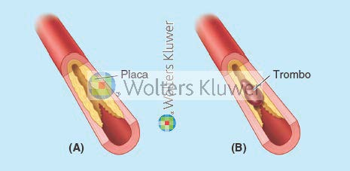
FIGURA C1-9.

Slide 39
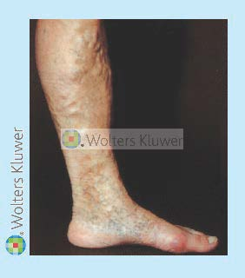
FIGURA C1-10.

Slide 40
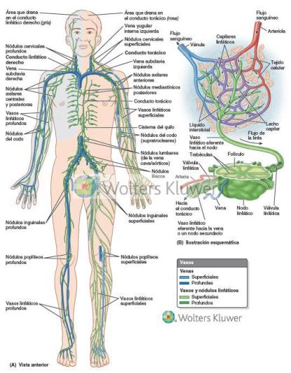
FIGURA 1-27. Sistema linfoide. A) Patrón de distribución del drenaje linfático. Excepto para el cuadrante superior derecho del cuerpo (rosa), la linfa drena en última instancia al ángulo venoso izquierdo por el conducto torácico. El cuadrante superior derecho drena en el ángulo venoso derecho, normalmente a través del conducto linfático derecho. La linfa suele atravesar grupos de nódulos linfáticos, generalmente en un orden predecible, antes de entrar en el sistema venoso. B) Ilustración esquemática del flujo linfático desde el espacio extracelular a través de un nodo linfático. Las flechas pequeñas negras indican el flujo del líquido intersticial hacia fuera de los capilares sanguíneos (filtración) y hacia dentro de los capilares linfáticos (absorción).

Slide 41
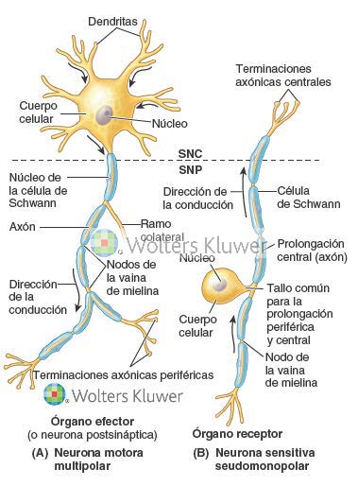
FIGURA 1-28. Neuronas. Se muestran los principales tipos de neuronas. A) Neuronas motoras multipolares. Todas las motoneuronas que controlan la musculatura esquelética y las que constituyen el SNA son neuronas multipolares. B) Excepto para algunos sentidos especiales (p. ej., el olfato y la vista), todas las neuronas sensitivas del SNP son seudomonopolares con cuerpos celulares localizados en los ganglios sensitivos.

Slide 42
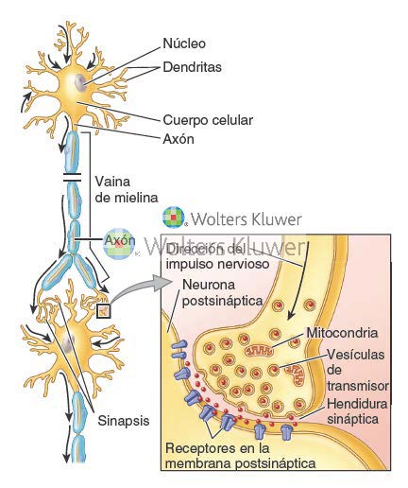
FIGURA 1-29. Sinapsis entre neuronas motoras multipolares. Una neurona influye en otras neuronas en las sinapsis. Recuadro: estructura detallada de una sinapsis axodendrítica. Los neurotransmisores difunden a través de la hendidura sináptica entre las dos células y se unen a los receptores.

Slide 43
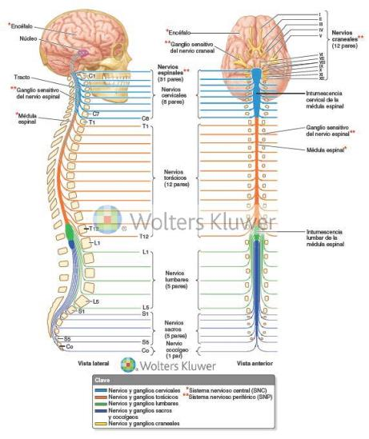
FIGURA 1-30. Organización básica del sistema nervioso. El SNC está formado por el encéfalo y la médula espinal. El SNP está formado por nervios y ganglios. Los nervios pueden ser craneales o espinales, o derivados de ellos. Excepto en la región cervical, cada nervio espinal se designa con la misma letra y numeración que la vértebra en cuyo borde superior se ha formado. En la región cervical, cada nervio espinal recibe la misma letra y numeración que la vértebra en cuyo borde inferior se ha formado. El nervio espinal C8 sale entre las vértebras C7 y T1. Las intumescencias cervical y lumbar de la médula espinal se producen en relación con la inervación de los miembros.

Slide 44
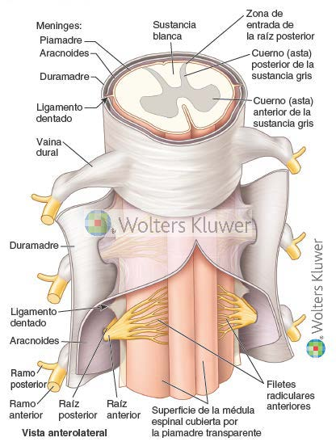
FIGURA 1-31. Médula espinal y meninges. La duramadre y la aracnoides han sido seccionadas para mostrar las raíces anteriores y posteriores y el ligamento dentado (un engrosamiento bilateral, longitudinal y dentado de la piamadre que fija la médula en el centro del conducto vertebral). La médula espinal está seccionada para mostrar los cuernos (astas) de sustancia gris. Las meninges se extienden a lo largo de las raíces nerviosas y después se fusionan con el epineuro en el punto donde la raíz anterior y la posterior se juntan, formando la vaina dural que encierra los ganglios sensitivos de las raíces posteriores de los nervios espinales.

Slide 45
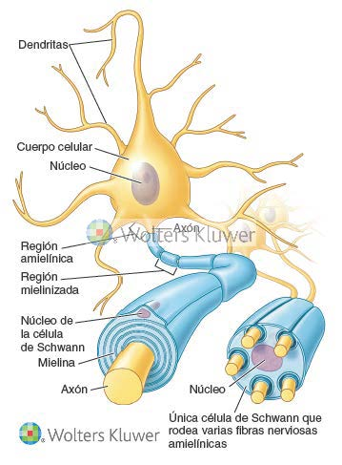
FIGURA 1-32. Fibras nerviosas mielinizadas y amielínicas. Las fibras nerviosas mielinizadas tienen una vaina compuesta por una serie continua de células del neurilema (de Schwann) que rodean el axón y forman una serie de segmentos de mielina. Las múltiples fibras amielínicas están individualmente incluidas dentro de una única célula del neurilema que no produce mielina.

Slide 46
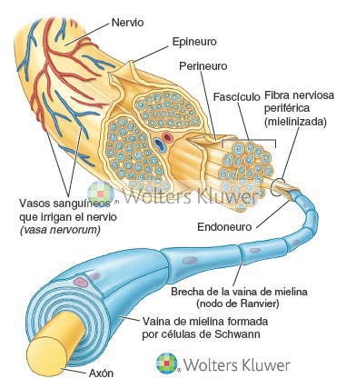
FIGURA 1-33. Disposición y cubiertas de las fibras nerviosas mielinizadas. Los nervios constan de haces de fibras nerviosas, las capas de tejido conectivo que las mantienen juntas, y los vasos sanguíneos (vasa nervorum) que las irrigan. Todos los nervios, excepto los más pequeños, están dispuestos en haces denominados fascículos.

Slide 47
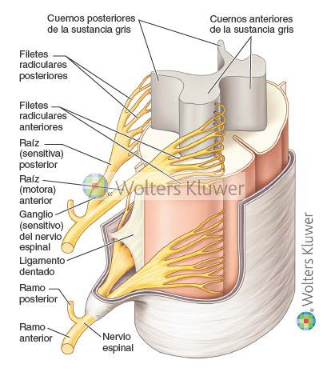
FIGURA 1-34. Sustancia gris de la médula espinal, raíces y nervios espinales. Las meninges han sido seccionadas y reflejadas para mostrar la sustancia gris en forma de H de la médula espinal, así como los filetes radiculares y las raíces posteriores y anteriores de dos nervios espinales. Los filetes radiculares posteriores y anteriores entran y salen de los cuernos posterior y anterior de la sustancia gris, respectivamente. Las raíces nerviosas posterior y anterior se unen lejos del ganglio sensitivo del nervio espinal formando un nervio espinal mixto, el cual inmediatamente se divide en un ramo posterior y uno anterior.

Slide 48
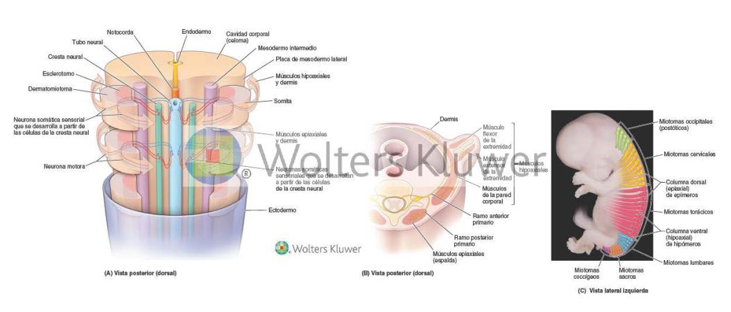
FIGURA 1-35. Dermatomas y miotomas. Representación esquemática del desarrollo de los dermatomas (el área unilateral de la piel) y miotomas (porción unilateral del músculo esquelético) que reciben la inervación de los nervios espinales únicos. A) Período somítico intermedio (25-28 días). Distribución segmentaria de los miotomas (B) en el período temprano de las yemas de las extremidades (unas 5 semanas) y (C) a las 6 semanas.

Slide 49
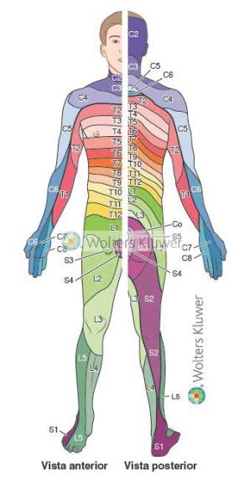
FIGURA 1-36. Dermatomas (inervación cutánea segmentaria). Los mapas de dermatomas en el cuerpo están basados en la recopilación de datos clínicos hallados en lesiones de los nervios espinales. Este mapa se basa en los estudios de Foerster (1933) y refleja tanto la distribución anatómica (real) o la inervación segmentaria como la experiencia clínica. Otro mapa, más esquemático, es el de Keegan y Garrett (1948), que resulta atractivo por su patrón uniforme y más fácilmente extrapolable. El nervio espinal C1 carece de componente aferente significativo y no inerva la piel; por lo tanto, no se representa ningún dermatoma C1. Obsérvese que en el mapa de Foerster, C5-T1 y L3-S1 están distribuidos casi exclusivamente en los miembros (es decir, tienen poca o nula representación en el tronco).

Slide 50
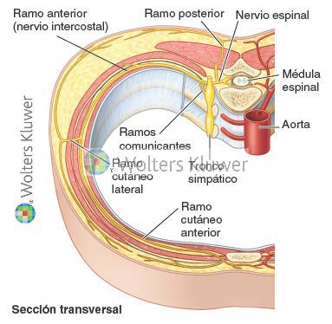
FIGURA 1-37. Distribución de los nervios espinales. Casi tan pronto como se forman por la unión de las raíces posterior y anterior, los nervios espinales se dividen en un ramo anterior y otro posterior (primarios). Los ramos posteriores se distribuyen en las articulaciones sinoviales de la columna vertebral, los músculos profundos del dorso y la piel suprayacente. El área restante anterolateral del cuerpo, incluidos los miembros, está inervada por los ramos anteriores. Los ramos posteriores y anteriores de los nervios espinales T2-T12 generalmente no se unen con los ramos de los nervios espinales adyacentes para formar plexos.

Slide 51
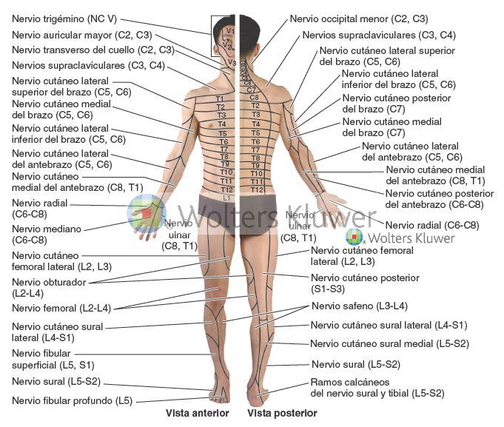
FIGURA 1-38. Distribución de los nervios cutáneos periféricos. Los mapas de la distribución cutánea de los nervios periféricos se basan en disecciones y están respaldados por hallazgos clínicos.

Slide 52
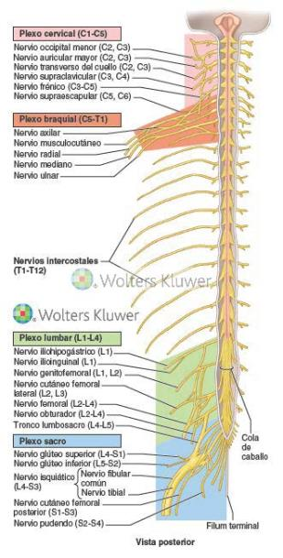
FIGURA 1-39. Ramos anteriores de los nervios espinales y su participación en la formación de plexos. Aunque los ramos posteriores (que no se muestran) normalmente permanecen separados de los demás y siguen un patrón de distribución segmentaria diferenciado, la mayoría de los ramos anteriores (20 de los 31 pares) participan en la formación de plexos, los cuales están implicados principalmente en la inervación de los miembros. Sin embargo, los ramos anteriores que únicamente se distribuyen por el tronco, en general permanecen separados y siguen una distribución segmentaria similar a la de los ramos posteriores.

Slide 53
FIGURA 1-40. Formación de los plexos. Los ramos anteriores adyacentes se unen para formar plexos en los cuales sus fibras se intercambian y se redistribuyen, formando nuevos grupos de nervios multisegmentarios periféricos. A) Las fibras de un único nervio espinal que entran en el plexo se distribuyen en múltiples ramos de éste. B) Los nervios periféricos derivados del plexo contienen fibras de múltiples nervios espinales. C) Aunque los nervios segmentarios se unen y pierden su identidad cuando la formación del plexo da como resultado nervios periféricos multisegmentarios, se mantiene el patrón segmentario (dermatoma) de la distribución de las fibras nerviosas.

Slide 54
FIGURA 1-41. Inervación somática y visceral a través de los nervios espinales, esplácnicos y craneales. El sistema motor somático permite movimientos voluntarios y reflejos causados por la contracción de los músculos esqueléticos, tal como sucede cuando tocamos una plancha caliente.

Slide 55
FIGURA 1-42. Neuronas del sistema nervioso periférico. Obsérvense los tipos de neuronas implicadas en los sistemas somático y visceral, las localizaciones generales de sus cuerpos celulares en relación con el SNC, y sus efectores y órganos receptores.

Slide 56
FIGURA 1-43. Núcleos intermediolaterales. Cada núcleo IML constituye el cuerno lateral de sustancia gris de los segmentos medulares T1-L2 o L3, y está formado por los cuerpos celulares de las neuronas presinápticas del sistema nervioso simpático, que se disponen somatotópicamente.

Slide 57
FIGURA 1-44. Ganglios del sistema nervioso simpático. En el sistema nervioso simpático, los cuerpos celulares de las neuronas postsinápticas se encuentran en los ganglios paravertebrales de los troncos simpáticos o en los ganglios prevertebrales que se sitúan fundamentalmente rodeando los orígenes de las ramas principales de la aorta abdominal. Los ganglios prevertebrales están específicamente implicados en la inervación de las vísceras abdominopélvicas. Los cuerpos celulares de las neuronas postsinápticas distribuidas por el resto del cuerpo se encuentran en los ganglios paravertebrales. A) Ganglios simpáticos en relación con la columna vertebral. B) Ganglios simpáticos de dos niveles adyacentes de la médula espinal y del nervio espinal.

Slide 58
FIGURA 1-45. Recorridos de las fibras motoras simpáticas. Todas las fibras presinápticas siguen el mismo recorrido hasta alcanzar los troncos simpáticos. En los troncos, siguen una de cuatro posibles vías. Las fibras implicadas en la inervación simpática de la pared del cuerpo, de los miembros y de las vísceras situados por encima del diafragma siguen los pasos 1-3 hasta hacer sinapsis en los ganglios paravertebrales de los troncos simpáticos. Las fibras implicadas en la inervación de las vísceras abdominopélvicas siguen el paso 4 hasta el ganglio prevertebral a través de los nervios esplácnicos abdominopélvicos.

Slide 59
FIGURA 1-46. División simpática (toracolumbar) del sistema nervioso autónomo. La inervación simpática periférica comienza en la médula espinal central (lámina médula interna T1-L2-L3) y se extiende a través del tronco simpático, los nervios espinales y las ramas arteriales cefálicas para llegar a todas las partes vascularizadas del cuerpo. Las fibras simpáticas postsinápticas salen de los troncos simpáticos de diferentes maneras, dependiendo de su destino: las destinadas a la distribución parietal dentro del cuello, la pared corporal y los miembros pasan desde los troncos simpáticos hacia los ramos anteriores adyacentes de todos los nervios espinales a través de ramos comunicantes grises; las destinadas a la cabeza pasan desde los ganglios cervicales a través de ramos arteriales cefálicos para formar un plexo periarterial carotídeo, y las destinadas a las vísceras de la cavidad torácica (p. ej., el corazón) pasan a través de los nervios esplácnicos cardiopulmonares. Las fibras simpáticas presinápticas implicadas en la inervación de las vísceras de la cavidad abdominopélvica (p. ej., el estómago) pasan a través de los troncos simpáticos hacia los ganglios prevertebrales por los nervios esplácnicos abdominopélvicos. Las fibras postsinápticas procedentes de los ganglios prevertebrales forman plexos periarteriales, los cuales siguen las ramas de la aorta abdominal hasta alcanzar su destino.

Slide 60
FIGURA 1-47. Inervación simpática de la médula de la glándula suprarrenal. La inervación simpática de la glándula suprarrenal es excepcional. Las células secretoras de la médula son neuronas simpáticas postsinápticas que carecen de axones y dendritas. Por lo tanto, la médula suprarrenal está inervada directamente por neuronas simpáticas presinápticas. Los neurotransmisores Producidos por las células medulares se liberan en el torrente sanguíneo para producir una respuesta simpática generalizada.

Slide 61
FIGURA 1-48. División parasimpática (craneosacra) del sistema nervioso autónomo. Los cuerpos celulares de las neuronas parasimpáticas presinápticas están localizados en los extremos opuestos del SNC y sus fibras salen por dos rutas diferentes: 1) en la sustancia gris del tronco del encéfalo, con fibras que salen del SNC dentro de los nervios craneales III, VII, IX y X (estas fibras constituyen la eferencia parasimpática craneal), y 2) en la sustancia gris de los segmentos sacros (S2-S4) de la médula espinal, con fibras que salen del SNC a través de las raíces anteriores de los nervios espinales S2-S4 y de los nervios esplácnicos que surgen de sus ramos anteriores. La eferencia craneal proporciona inervación parasimpática a la cabeza, el cuello y la mayor parte del tronco; la eferencia sacra proporciona inervación parasimpática a las vísceras pélvicas. Las neuronas parasimpáticas postsinápticas del tracto gastrointestinal son componentes del SNE.

Slide 62
FIGURA 1-49. Radiografía PA del tórax (vista AP de una proyección PA). Esta imagen muestra densidades óseas (claras) en las estructuras esqueléticas, densidades aéreas (oscuras) en pulmones y tráquea, y densidades de tejido blando (intermedio) de los grandes vasos, el corazón y las cúpulas diafragmáticas. Obsérvese que la cúpula derecha del diafragma está elevada por encima del hígado, mientras que la cúpula izquierda es más baja, inferior al vértice del corazón.

Slide 63
FIGURA 1-50. Principios de la formación de la imagen de rayos X. Partes del haz de rayos X que atraviesa el cuerpo se atenúan en distinto grado dependiendo del espesor y de la densidad de los tejidos. Los rayos disminuyen en las estructuras que los absorben o reflejan, causando menos reacción en la película radiográfica o en el detector en comparación con las áreas que permiten el paso de los rayos de forma relativamente ininterrumpida.

Slide 64
FIGURA 1-51. Orientación del tórax del paciente durante la radiografía. A) Cuando se realizan proyecciones PA, los rayos X pasan desde el tubo de rayos X a través del tórax desde el dorso hasta alcanzar la película o el detector situado anteriormente al sujeto. B) Cuando se realizan proyecciones laterales, los rayos X pasan a través del tórax desde un lado alcanzando la película radiográfica adyacente al otro costado del sujeto.

Slide 65
FIGURA 1-52. Radiografía del estómago, el intestino delgado y la vesícula biliar. Obsérvense los pliegues gástricos (pliegues longitudinales de la mucosa). También puede verse la onda peristáltica que desplaza el contenido gástrico hacia el duodeno, el cual se encuentra muy próximo a la vesícula biliar.

Slide 66
FIGURA 1-53. Técnica de realización de una TC. A) El tubo de rayos X gira alrededor de la persona situada en el tomógrafo y envía un haz de rayos X en forma de abanico a través de la porción superior del abdomen, desde una gran variedad de ángulos. Los detectores de rayos X en el lado opuesto del cuerpo de la persona miden la cantidad de radiación que pasa a través de una sección transversal de ella. B) Un ordenador reconstruye las imágenes obtenidas mediante varios barridos y se produce la TC. El tomógrafo se orienta de manera que reproduzca el punto de vista que el examinador tendría si se situase a los pies de la cama y mirara hacia la cabeza de la persona en decúbito supino. C) Al igual que con las «secciones» en 2D, las exploraciones se pueden completar en el ordenador para generar una imagen reconstruida en 3D.

Slide 67
FIGURA 1-54. Técnica de obtención por ultrasonidos de una imagen de la porción superior del abdomen. A) La imagen es el resultado del eco de las ondas de ultrasonidos desde estructuras de densidades diferentes. B) El monitor muestra la imagen del riñón derecho. C) El ultrasonido Doppler muestra el flujo sanguíneo que se dirige hacia y se aleja del riñón. ARI, arteria renal izquierda; RD, riñón derecho; RI, riñón izquierdo; VRI, vena renal izquierda.

Slide 68
FIGURA 1-55. RM sagital media de la cabeza. Pueden verse numerosos detalles del SNC, así como estructuras de las cavidades oral y nasal, y de la porción superior del cuello. Las áreas negras hipointensas superiores a las caras anterior y posterior de la cavidad nasal son los senos frontal y esfenoidal llenos de aire.

Slide 69
FIGURA 1-56. Vista anterior (izquierda) y posterior (derecha) de todo el cuerpo de una gammagrafía ósea con radionúclidos (gammagrafía planar). Se ha inyectado un radiofármaco por vía intravenosa en el antebrazo izquierdo, donde parte del agente se ha adherido a las paredes venosas.

